Slide 1
Ch 4 / 조건문과 반복문

Slide 2
차례
조건문
반복문

Slide 3
if-else 문
주어진 조건에 따라서 서로 다른 문장을 수행
문법
괄호 안에 있는 조건식이 TRUE이면 statement를 수행
if (condition)
statement;

Slide 4
SOURCE
<?PHP
$result = 1;
if ($result > 0) {
$result = $result / 2;
print “$result <br>”;
print “Positive <br>”;
} else {
print “$result <br>”;
print “Negative <br>”;
}
$result = -1;
if ($result > 0) {
$result = $result / 2;
print “$result <br>”;
print “Positive <br>”;
} else {
print “$result <br>”;
print “Negative <br>”;
}
?>

Slide 5
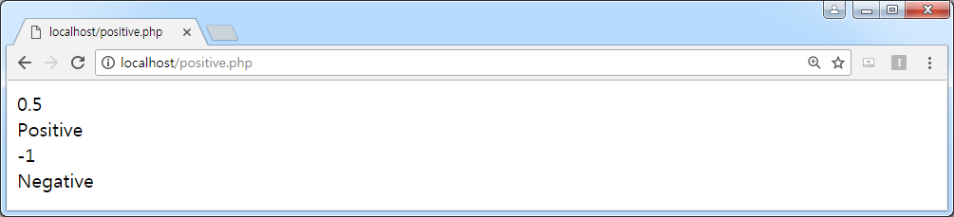
RESULT

Slide 6
SOURCE
<?PHP
$a = 123;
$b = 456;
$c = 123.0;
if ($a == $b)
print “두 값이 같습니다.<br>”;
if ($a != $b)
print “두 값이 같지 않습니다.<br>”;
if ($a < $b)
print “$a 값이 $b 값보다 작습니다.<br>”;
if ($a > $b)
print “$a 값이 $b 값보다 큽니다.<br>”;
if ($a <= $b)
print “$a 값이 $b 값보다 작거나 같습니다.<br>”;
if ($a >= $b)
print “$a 값이 $b 값보다 크거나 같습니다.<br>”;
if ($a === $b)
print “$a 값이 $b 값과 동일합니다.<br>”;
if ($a == $c)
print “두 값이 같습니다.<br>”;
if ($a === $c)
print “$a 값이 $c 값과 동일합니다.<br>”;
?>

Slide 7
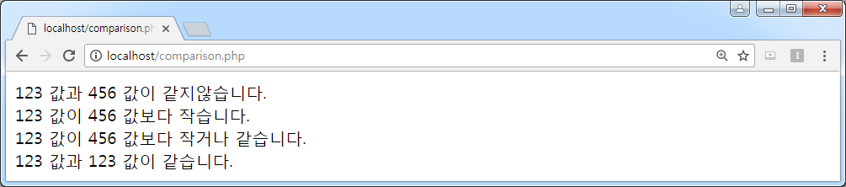
RESULT

Slide 8
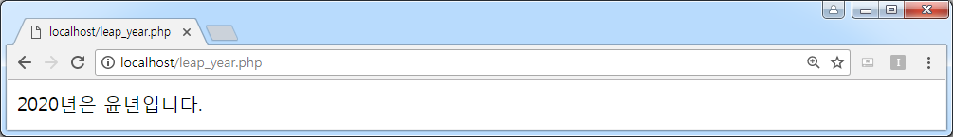
SOURCE
<?PHP
$year = 2020;
if (($year % 400) == 0 || (($year % 4) == 0 && ($year % 100) != 0 ))
print $year . “년은 윤년입니다.<br>”;
else
print $year . “년은 윤년이 아닙니다.<br>”;
?>

Slide 9
switch 문
여러 개의 값 중 하나를 선택하여 실행
문법
condition 값과 value 값이 같으면 statement를 수행
switch (condition)
case value :
statement;
break;

Slide 10
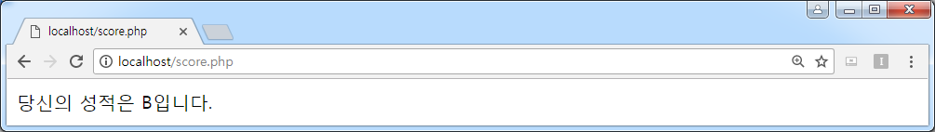
SOURCE
<?PHP
$score = 80;
switch ($score)
{
case 100:
print "당신의 성적은 A입니다.";
break;
case 80:
print "당신의 성적은 B입니다.";
break;
case 60:
print "당신의 성적은 C입니다.";
break;
case 40:
print "당신의 성적은 D입니다.";
break;
case 0:
print "당신의 성적은 F입니다.";
break;
}
?>

Slide 11
while 문
문법
예제
while (expr)
statement
<?PHP
$i = 1;
$sum = 0;
while ($i < 101)
{
$sum = $sum + $i;
$i = $i + 1;
}
print “1부터 100까지의 합 = $sum”;
?>

Slide 12
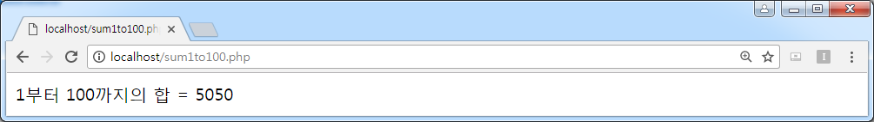
RESULT

Slide 13
무한 루프
<?PHP
$i = 0;
$value = 1;
while (TRUE)
{
$value = $value * 3;
$i = $i + 1;
if ($value > 10000)
break;
}
print $i;
?>

Slide 14
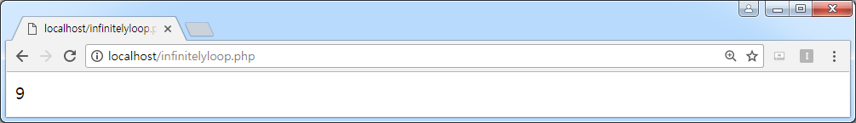
RESULT

Slide 15
do-while 문
문법
예제
do{statement;}
while (expr);
<?PHP
$i = 1;
do
{
$j = $i * 3;
$i = $i + 1;
print $j . “<br>”;
} while ($j < 100);
?>

Slide 16
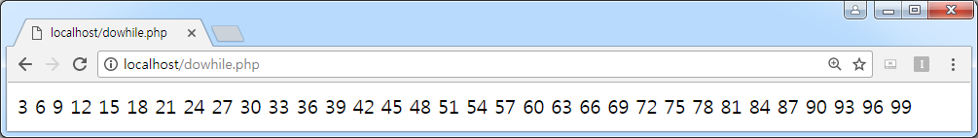
RESULT

Slide 17
for문
for문
expr1 계산
매 순환의 시작에 expr2가 계산
이 때 계산된 값이 TRUE이면 순환은 계속되며 statement가 수행
계산된 값이 FALSE이면 순환 종료
매 순환의 마지막에 expr3가 계산
for (expr1; expr2; expr3)
statement
for (expr1; expr2; expr3):
statement;
...;
endfor;

Slide 18
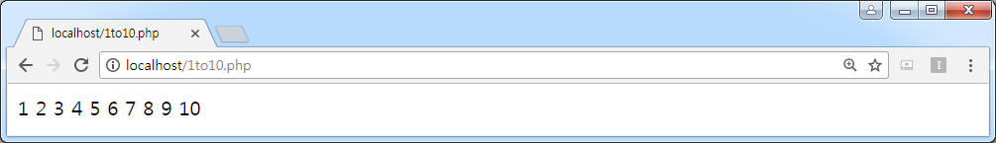
SOURCE
<?PHP
for ( $i = 1; $i <= 10; $i++)
print " $i ";
?>

Slide 19
구구단 예제 (cont’d)
<html>
<body>
<center>
<table border=“1”>
<tr>
<td>&nbsp;</td>
<?PHP
for ($cols = 1; $cols <= 9; $cols++)
print “<td>$cols</td>”;
?>
</tr>

Slide 20
구구단 예제
<?PHP
for ($rows = 1; $rows <= 9; $rows++)
{
print “<tr>\n”;
print “<td>$rows</td>”;
for ($cols = 1; $cols <= 9; $cols++)
print “<td>” . $rows * $cols . “</td>”;
print “</tr>\n”;
}
?>
</table>
</center>
</body>
</html>

Slide 21
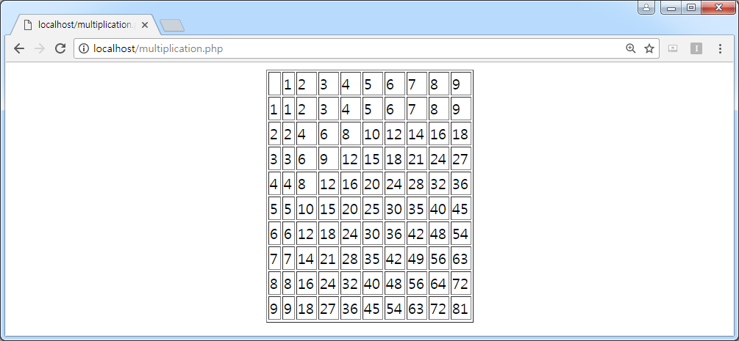
RESULT

Slide 22

1부터 100까지 합을 구하는 프로그램
<?PHP
$i = 1;
$sum = 0;
for (; $i < 101; )
{
$sum = $sum + $i;
$i = $i + 1;
}
print “1부터 100까지의 합 = $sum”;
?>

Slide 23
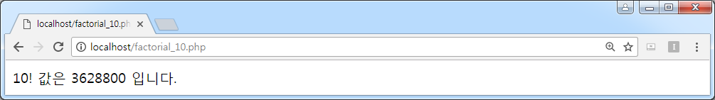
팩토리얼 프로그램
<?PHP
$f = 1;
for($i=1; $i<=10; $i++)
$f = $f * $i;
print "10! 값은 $f 입니다.";
?>

Slide 24
이자 계산 프로그램
<?PHP
$money = 1000000;
$interest_rate = 0.1;
for($year=1; $year<=10; $year++)
{
$simple = $money*(1+ $interest_rate * $year);
$compound = $money;
for($i=0; $i<$year; $i++)
$compound *=(1+$interest_rate);
print "$year 년 단리는 $simple, 복리는 $compound 입니다.";
}
?>

Slide 25
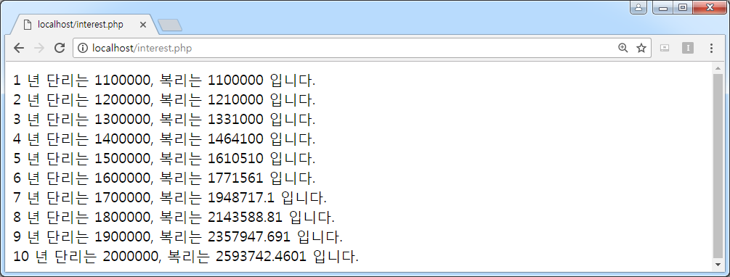
RESULT

